Slide 1

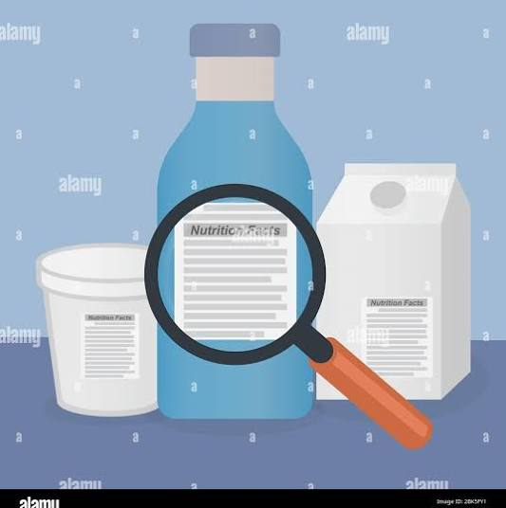
قراءة البطاقة الغذائية

Slide 2


المحتويات
تعريف البطاقة الغذائية
محتوي ملصق المعلومات الغذائية
كيفية قراءة ملصق البطاقة الغذائية
النصائح العلمية لاختيار وشراء مواد غذائية صحية
المصطلحات الأكثر شيوعا المذكورة في المعلومات الغذائية أو قوائم المكونات
الأسماء المختلفة للسكريات المضافة
الخلاصة

Slide 3


تعريف البطاقة الغذائية
البطاقة الغذائية هي بيان يوضح المعلومات الغذائية للمنتج، ويساعد المستهلك على اتخاذ ختيارات غذائية صحية

Slide 4

كيفية قراءة البطاقة الغذائية بخمس خطوات
قراءة حجم الحصة.
معرفة عدد الحصص في العبوة.
التحقق من السعرات الحرارية.
مراجعة نسبة القيمة اليومية (%DV).
قراءة قائمة المكونات.

Slide 5
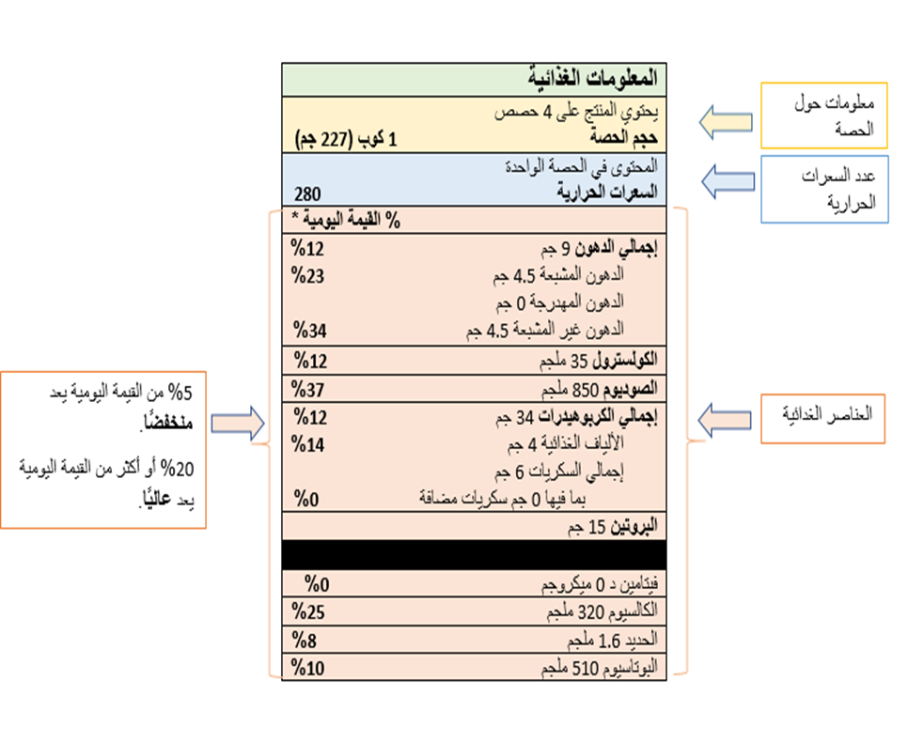

محتويات ملصق بطاقة المعلومات الغذائية
قراءة المعلومات الغذائية المدونة على الملصقات خطوة هامة لاختيار الغذاء الصحي

Slide 6
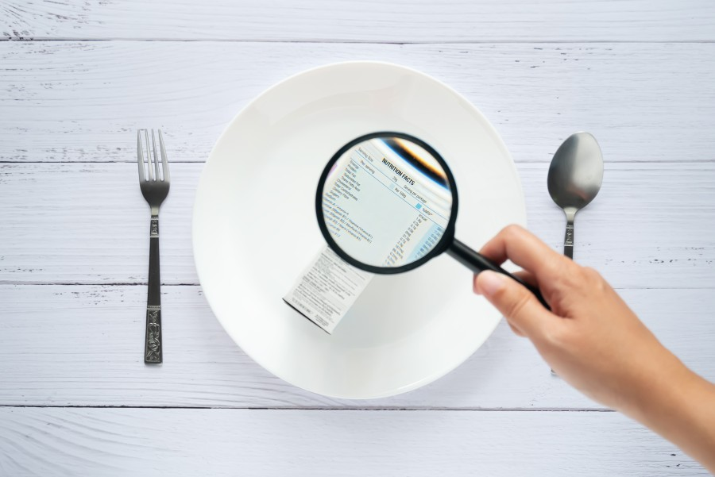
كيفية قراءة ملصق البطاقة الغذائية
عدد الحصص الاجمالي للعبوة العدد الإجمالي للحصص في عبوة الطعام أو العلبة بأكملها.
حجم الحصة يعرّف عن حجم الحصة أي كمية الطعام/الشراب التي يستهلكها الناس عادةً من هذا المنتج. ولا يعتبر توصية بشأن المقدار الذي يجب أن تستهلكه.
فعلى سبيل المثال، إذا دُوِّن على ملصق المعلومات الغذائيّة نصف كوب فذلك يدلّ على حجم الحصة، وبالتالي فإن تناول كوب واحد من هذا الطعام سيوفر لك حصّتين أي ضعف كميات العناصر الغذائية المدرجة.
قد يستهلك الشخص العبوة كاملة، لذلك ينبغي الانتباه إلى عدد الحصص الموجودة في العبوة قبل احتساب السعرات والعناصر الغذائية.

Slide 7
كيفية قراءة ملصق البطاقة الغذائية
السعرات الحرارية تشير إلى كمية الطاقة التي سوف تكتسبها عند تناول حصة واحدة من هذا الطعام أو الشراب.
غالبًا ما تشمل العناصر الغذائية المدرجة في ملصق المعلومات الغذائيّة على إجمالي الدهون (الدهون المشبعّة والدهون المتحولة)؛ الكوليسترول؛ الصوديوم؛ إجمالي الكربوهيدرات (الألياف الغذائية، إجمالي السكريات، والسكر المضاف)؛ البروتينات؛ وبعض المعادن والفيتامينات (فيتامين د، الكالسيوم، الحديد والبوتاسيوم).
النسبة المئوية للقيم الغذائية اليومية DV ٪ تعرّف هذه النسبة عن كمية العناصر الغذائية في حصة واحدة من المنتج الغذائي مقارنة بالمأخوذ اليومي الموصى به، بناءً على نظام غذائي يحتوي على 2000 سعرة حرارية. لذلك، فإنّ النسبة المئوية للقيمة الغذائية من شأنها أن تساعدك على تحديد ما إذا كانت العناصر الغذائيّة الموجودة في المنتج الغذائي مرتفعة أو منخفضة
مثال: إذا كان الصوديوم 20% فهذا يعني أن المنتج يحتوي على كمية مرتفعة من الصوديوم.

Slide 8
كيفية قراءة ملصق البطاقة الغذائية
  عادة إذا كانت النسبة تساوي 5 ٪ أو أقل لكل حصة تعتبر القيمة الغذائية منخفضة، وإذا كانت النسبة تساوي 20 ٪ أو أكثر لكل حصة تعتبر القيمة الغذائية مرتفعة.
  قد تحتوي الملصقات الغذائية في بعض الأحيان على "ادعاءات غذائية " (أي أن هذا المنتج غني بمصدر غذائي معيّن . من المهم أن تعرف إن الإدّعاء بأن منتج ما هو مصدر جيّد لعنصر غذائي محدّد يجب أن يوفر ما لا يقل عن 10-19% من القيمة اليومية لهذا العنصر الغذائي بينما الإدّعاء بأن المنتج هو مصدر ممتاز يجب على المنتج أن يوفر 20٪ على الأقل من القيمة اليومية لهذا العنصر الغذائي.
  الأطعمة التي تحتوي على أكثر من مكون يتم سرد المكونات بترتيب تنازلي حسب الوزن.
  هذا يعني ان المكون الاكثر كميه يكون في الاول ويتبعه الاقل فالاقل

Slide 9

النصائح العلمية لاختيار وشراء مواد غذائية صحية
من خلال ملصق المعلومات الغذائيّة:
مقارنة ملصق المعلومات الغذائية لمختلف المنتجات واختيار الخيارات الصحّية.
الحرص على أن يكون مجموع الاستهلاك اليومي ضمن الاحتياجات اليومية الموصى بها، وليس من خلال منتج واحد فقط.
استهداف الأطعمة الغنية بالألياف الغذائية، والكالسيوم، وفيتامين د، والحديد، والمنخفضة بالدهون المشبعة، والدهون المتحولة، والكوليسترول، والصوديوم و السكر المضاف.

Slide 10
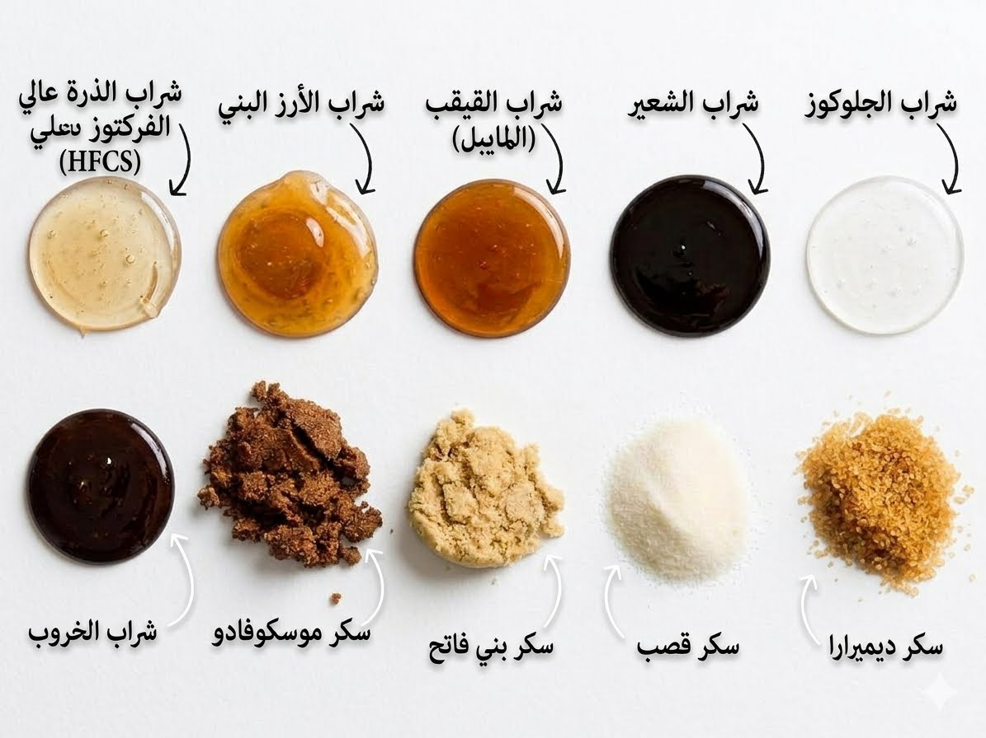
الأسماء المختلفة للسكريات المضافة
الأسماء الاكثر شيوعًا مثل:
  الجلوكوز
  الفركتوز
  السكروز
  شراب الذرة عالي الفركتوز
  العسل
  الدبس
  المالتوز
إنتبه إلى المصطلحات التالية في قائمة المكونات لأنها تشير أيضًا إلى وجود السكر المضاف

Slide 11
المصطلحات الأكثر شيوعا المذكورة في المعلومات الغذائية أو قوائم المكونات
سعرات حراريّة
مخفضة: على الأقل 25% سعرات حرارية أقل للحصة الواحدة مقارنةً بالمنتج المعتاد
سعرات حرارية أقل: 40 سعرة حرارية أو أقل لكل حصة
خالٍ من السعرات الحرارية: أقل من 5 سعرات حرارية لكل حصة
إجمالي الدهون
مخفض: على الأقل 25% أقل من إجمالي الدهون للحصة الواحدة مقارنةً بالمنتج المعتاد
خالٍ من الدهون: أقل من 0.5 جم لكل حصة

Slide 12
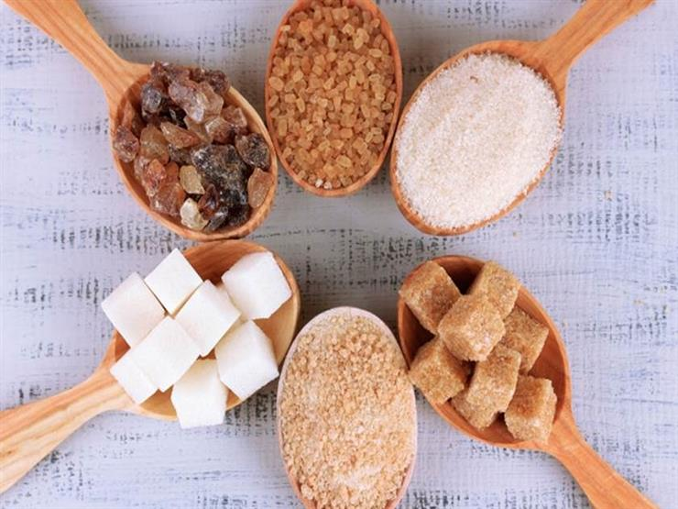
المصطلحات الأكثر شيوعا المذكورة في المعلومات الغذائية أو قوائم المكونات
الصوديوم
مخفض: على الأقل 25% أقل من الصوديوم للحصة الواحدة مقارنةً بالمنتج المعتاد
قليل الصوديوم: 140 ملجم أو أقل للحصة الواحدة
صوديوم منخفض جداً: 35 ملجم أو أقل للحصة الواحدة
خالٍ من الصوديوم: أقل من 5 ملجم للحصّة الواحدة
السكريّات
مخفضة: على الأقل 25% سكر أقل للحصة الواحدة مقارنةً بالمنتج المعتاد
خالٍ من السكر: أقل من 0.5 جم للحصة الواحدة

Slide 13
الخلاصة
تعريف البطاقة الغذائية هي معلومات توضح القيمة الغذائية للمنتج وتساعد المستهلك على اختيار الأغذية الصحية عند الشراء.
لتسوق صحي وواعى يجب قراء ة البطاقة الغذائية لإختيار الافضل وتركيز على الإختيارات الأقل في السكريات المضافة والدهون المشبعة والصوديوم
تذكر دائماً يتم سرد المكونات بترتيب تنازلي حسب الوزن. هذا يعني ان المكون الاكثر كميه يكون في الاول ويتبعه الاقل فالاقل.
تحقق من أربعة أقسام اثناء قراءة ملصق المعلومات الغذائية وهي عدد الحصص في العبوة، حجم الحصة ، السعرات الحرارية ، النسبة المئوية من القيمة الغذائية اليومية للعناصر الغذائية .
لاختيار وشراء مواد غذائية صحية يجب مقارنة ملصق المعلومات الغذائية لمختلف المنتجات واختيار الخيارات الصحّية.
والتأكد بأنه لا يتخطى الكمية اليومية الموصى بها من السعرات الحرارية.
المصطلحات الأكثر شيوعا المذكورة في المعلومات الغذائية أو قوائم المكونات هي: السعرات الحرارية، الصوديوم، إجمالي الدهون ، السكريات

Slide 14


كلنا معزز للصحة
❤️

